Slide 1

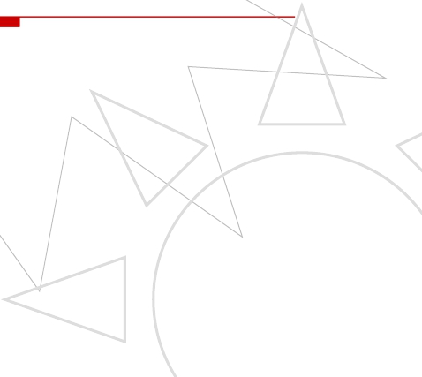
Introduction to IC3
Understanding Aaron R. Bradley’s algorithm

Slide 2
安全属性验证
□ 系统模型 ：S（I，T）
安全属性：P
□ 可达状态集：R
Error
R
R
P
P
I
I
属性成立
属性不成立
2012/10
1

Slide 3
Inductive Invariant
F is an inductive invariant:
□ initiation
consecution
F是对可达状态集的抽象。Why？
寻找F，满足条件
R
F
I
2012/10
2

Slide 4
IC3 验证算法
A sequence of formulas F0 = I,F1, F2, . . . , Fk (CNF)
Four invariants:
□
□ ,
□ ,
□ ,
2012/10
3

Slide 5







IC3 验证算法
$$P$$
…
$$F_{k}$$
$$F_{i}=F_{i+1}$$
$$F_{2}$$
$$F_{1}$$
$F_{0}$=I
属性P成立
$F_{i}$: 经$i$步可达的状态集合的上近似
2012/10
4

Slide 6
初始状态（k=0）
首先识别0步和1步能够到达的反例：
□
□
□ 如果反例不存在，则
如果存在满足等式的状态，算法终止，直接返回反例
2012/10
5

Slide 7
Major Iteration（k>0）
P
判断 是否成立
□ 情况一：成立
□ 设置
Propagating clauses forward：
For i from 1 to k：find the largest clause
其中如果发现 ，算法终止，属性P成立
Fk
I
2012/10
6

Slide 8
Major Iteration（k>0）
P
□ 情况二：不成立
说明Fk中存在某个状态s，能够通过1步迁移到
达P以外的状态，即某个错误状态。
□ 如果s为真反例，我们就应该找出一条由 初始状态到达s的路径。
□ 否则s就应该是不可达的，应该设法将s从Fk 中移除出去。
Fk
I
s
t
T
s
如果直接删除s，会破坏第3条性质：
Fk-1
Fk
2012/10
7

Slide 9
Addressing CTI s
□ Input：cube s
Find highest i such that：
□ Apply inductive generalization：find minimal subclause
□ ，
说明Fi中不存在能够1步到达s的状态，即Fi+1可以不包含s
更新其他F是为了满足条件2：
2012/10
8

Slide 10
Addressing CTI s
□ 如果 i=k-1 or i=k ，则s被从Fk中去除了，重新发掘新反例
□ 如果i<k-1，则s有可能依旧在Fk中，寻找s
的前一个状态t，现在需要从Fi+1中去除t。
递归地去除能够到达s的状态，直到将s
从Fk中去除。
t
s
Fi
Fi+1
Fi+2
2012/10
9

Slide 11
Prove Obligation
prove-obligation（s，k）
□ cube s： a set of bad states or a set of states that can all reach a
bad state in one or more transitions
□ frame number k：indicates a position in the trace where s must
be proved unreachable, or else the property fails
由于FSM中可能存在环，每次都优先处理k最小的s。
2012/10
10

Slide 12
算法终止条件
□ 安全属性成立
Fi即一个满足条件的inductive invariant
□ 安全属性不成立
在迭代过程中，发现某个反例s是F0（初始状态集）的后继状态，即：
2012/10
11

Slide 13
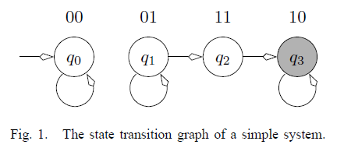
Example
2012/10
12

Slide 14
Example
初始化：
判断等式 是否成立，得到反例
寻找满足等式 的Fi，得到i=0
2012/10
13

Slide 15
Example
由于满足等式 ，我们应该将子句 添加到F2中，因此
此时F1=F2，算法终止，属性P成立
2012/10
14

Slide 16
Inductive Generalization
□ 目标：寻找 的一个子句c，满足如下条件：
□ 函数MIC(S,G,c)
□ 参考论文：“Checking Safety by Inductive Generalization of Counterexamples to Induction”
2012/10
15

Slide 17
Inductive Generalization
□ 函数down(Lc,d)，输入d为一个clause子句
返回d最大的，并且满足如下表达式的子集e
由于该函数是单调递减的，因此可以得到一个最大不动点c
□ 函数implicate(c,I)
□ 函数up(Lb,c,d)
返回d最小的，并且满足如下表达式的子集e
2012/10
16

